Slide 1
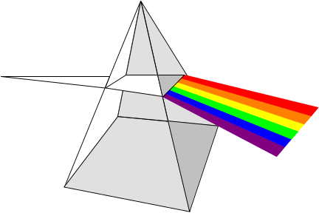
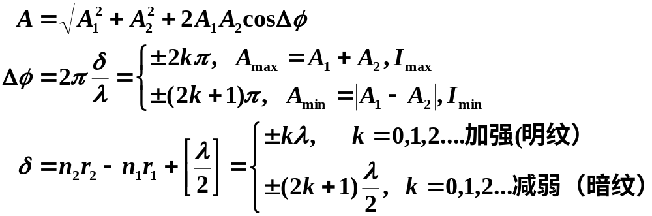
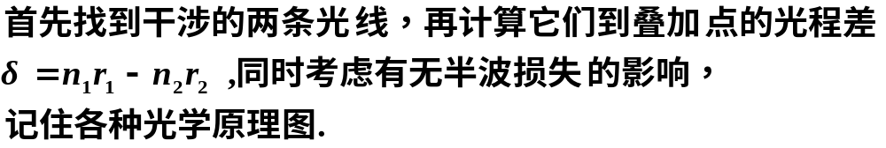
干涉和衍射习题课
一、干涉：（相干------两个谐振动合成）

Slide 2
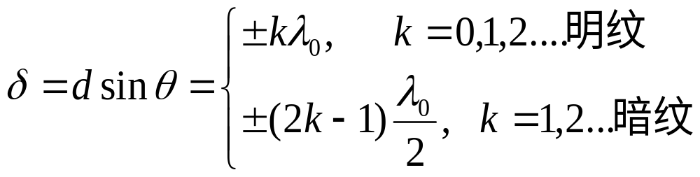
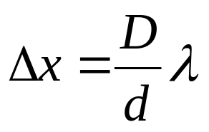
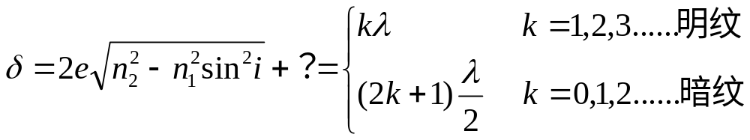
1.扬氏双缝干涉
相邻明条纹（或暗条纹）的间距为：
2.匀厚薄膜干涉（等倾干涉）
干涉条纹：一系列明暗相间内疏外密的同心圆环，中央条纹级次最高。

Slide 3
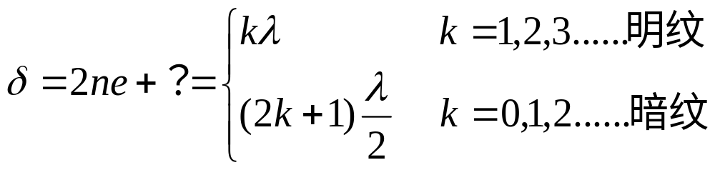
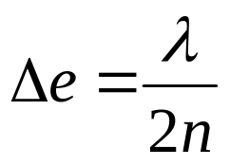
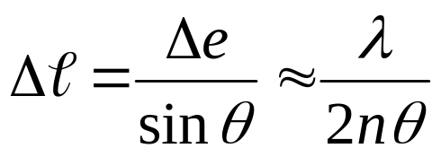
3.劈尖干涉（等厚干涉）
干涉条纹：一系列与棱边平行的、明暗相间等距的直条纹。
相邻干涉条纹对应的薄膜厚度差：
干涉条纹间距：

Slide 4
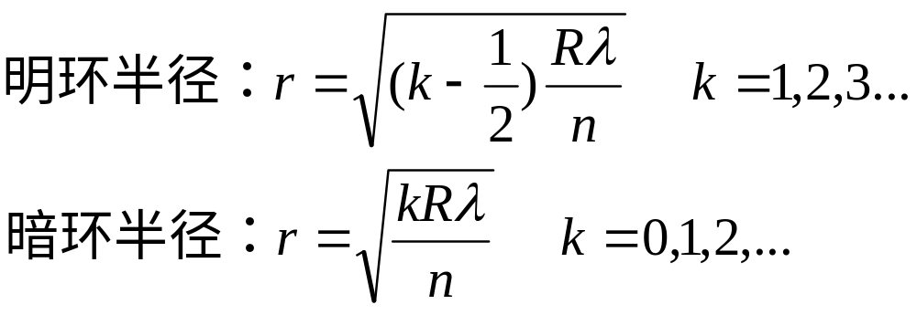
4.牛顿环（等厚干涉）
干涉条纹：一系列明暗相间,内疏外密的同心圆环,中央条纹级次最低。
5 .了解迈克耳孙干涉仪的结构及原理

Slide 5
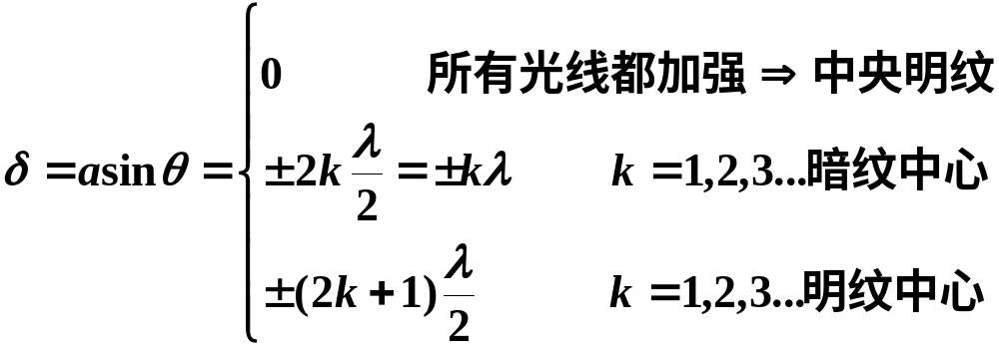
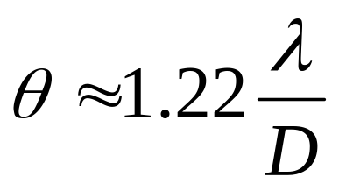
二、衍射：（正确理解衍射角θ的含义及与总光程差、屏上位置的关系）
1. 单缝夫琅禾费衍射——在屏上出现明暗条纹的条件公式较特别为：（半波带法）
2. 圆孔衍射

Slide 6


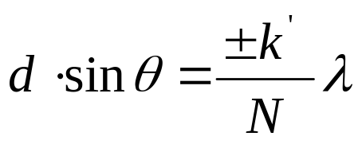

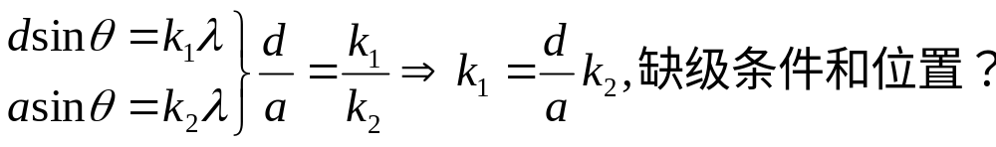
三、光栅衍射
光栅衍射的整个过程是平行光先经各个单缝衍射后，再进行多光束干涉！故光栅的衍射条纹应看作单缝衍射和多光束干涉的综合结果。
缺级条件：

Slide 7
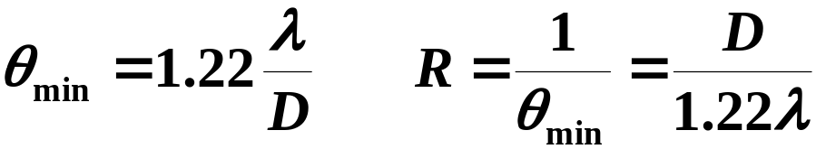
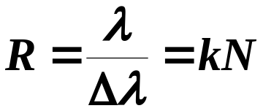
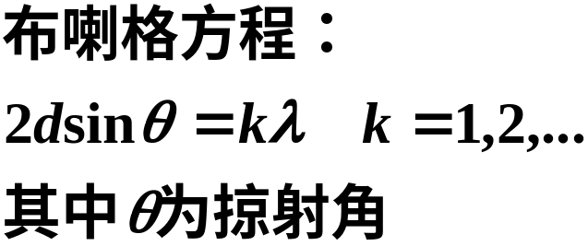
四、光学仪器的分辨本领：
1.光学透镜类的最小分辨角与分辨本领：
2.光栅的分辨本领:
五、X射线在晶体上的衍射：

Slide 8
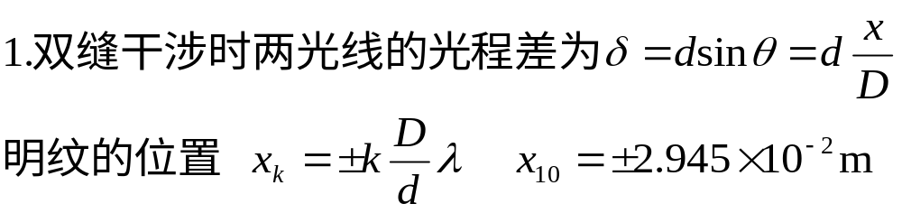
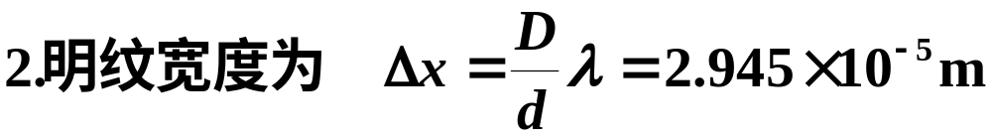
【例题1】在杨氏双缝干涉实验中，设两缝间的距离为 d=0.2mm，屏与缝之间的距离为 D=100cm,试求：
①以波长为 589nm 的单色光照射，第10级明条纹离开中央明纹的距离；
②第10级明纹的宽度；
③以白色光垂直照射时，屏幕上出现彩色干涉条纹，求第2级光谱的宽度。
解：

Slide 9



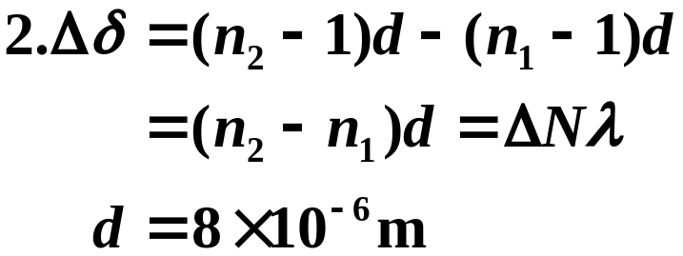





【例题2】如图所示，n₁=1.4，n₂₌1.7，λ=480nm，两块厚度相同的介质片盖在双缝上后干涉条纹中的第5级明纹移到了中央明纹处，求：
①干涉条纹移动的方向？
②介质片的厚度 d=?
解：

Slide 10
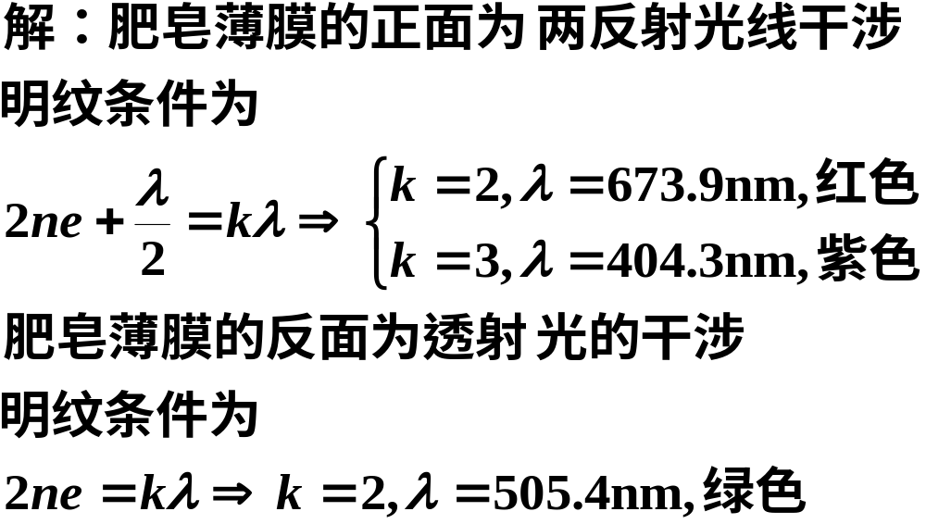
【例题3】以白色光垂直照射到空气中厚度为 380nm 的肥皂水膜上，肥皂水的折射率为 1.33，试分析肥皂水膜的正面与反面各呈现什么颜色？

Slide 11
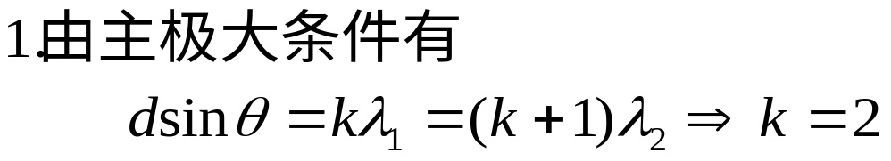
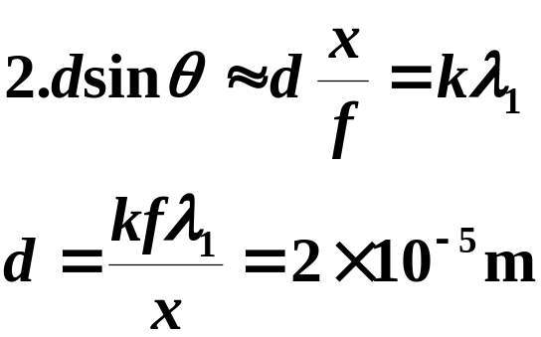
【例题4】用一束具有两种波长平行光垂直照射在光栅上, λ₁ =600nm， λ₂ =400nm。观察到在距离中央明纹 3cm 处， λ₁ 的第 k 级主极大与 λ₂ 的第 k+1 级主极大重合，已知透镜的焦距为 f =50cm，试求：
① k=?
②光栅常数 d=?
解：

Slide 12
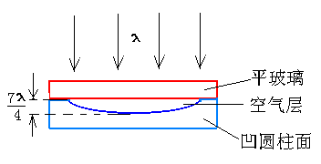


【例题5】波长为λ的平行单色光垂直照射如图所示的装置,空气层形成等厚干涉条纹.试画出明条纹,表示出它们的形状,条纹数和疏密.
解：
问:若凹圆柱面改为凹球面干涉条纹又如何?

Slide 13
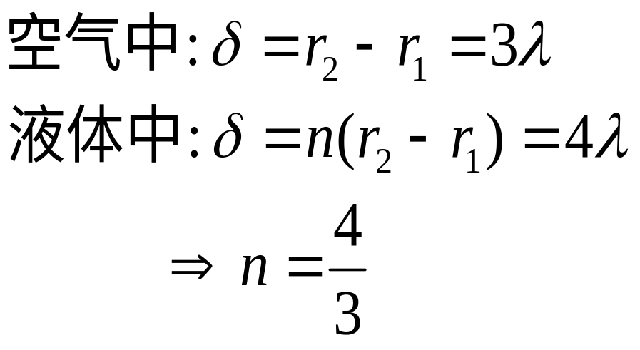
【例题6】双缝干涉实验测某液体的折射率n,光源为单色光,观察到在空气中的第三级明纹正好是液体中第四级明纹.
求n=?
解：

Slide 14

【例题7】单缝夫琅禾费衍射实验中，对某一衍射角 的光线，缝可分为6个半波带，则这一光线对应第几级条纹？是明纹还是暗纹？
解：
K=3级，暗条纹
若缝可分为7个半波带，则是k=3级明条纹。

Slide 15


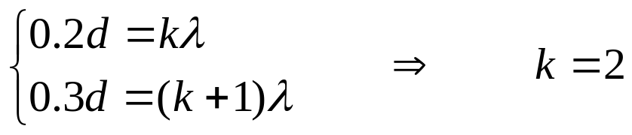
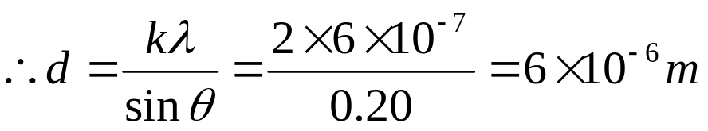
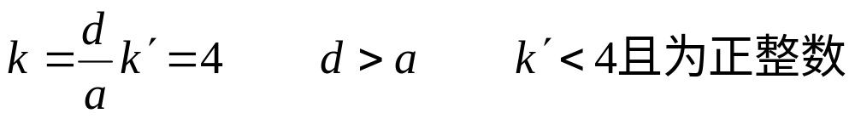
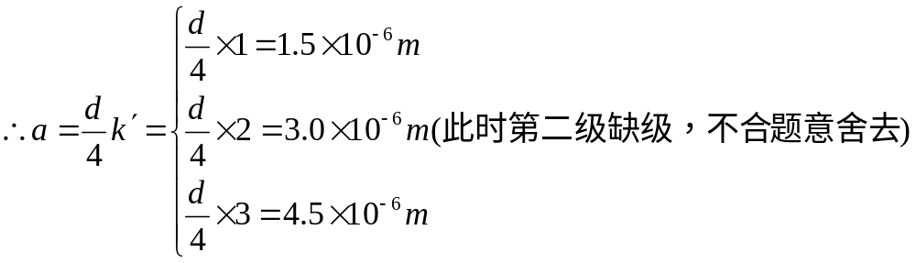
【例题8】波长 的单色光垂直入射到一光栅上，相邻的两明纹分别出现在 与 处，第四级缺级，求(1)光栅常数；(2)缝宽； (3)屏上及单缝衍射中央明纹范围内实际呈现的全部主极大级数。
解：
(1)
(2)

Slide 16
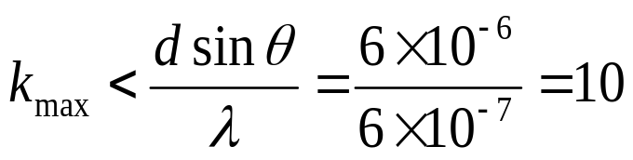

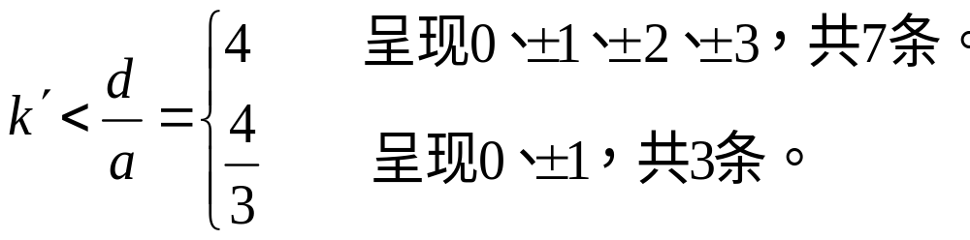
【例题8】波长 的单色光垂直入射到一光栅上，相邻的两明纹分别出现在 与 处，第四级缺级，求(1)光栅常数；(2)缝宽； (3)屏上及单缝衍射中央明纹范围内实际呈现的全部主极大级数。
(3)
因 级缺级，故屏上呈现的全部主极大级数为：
单缝衍射中央明纹范围内：

